Slide 1
AutoShop Pro
Entregable 2 — Evolución a Microservicios en AWS
Tópicos Especiales en Ingeniería de Software
Jean Carlo Ardila Acevedo
Samuel Santamaria
Juan David Velasquez
EAFIT · Ingeniería de Sistemas · Mayo 2026

Slide 2
Contenido de la Presentación
Evolución del monolito Django a microservicios en AWS
01
Arquitectura General del Sistema
Django + Flask + Redis + Nginx + AWS EC2
02
Strangler Fig Pattern
Migración progresiva: API v1 (Django) → API v2 (Flask)
03
Comunicación Asíncrona
Redis Broker + Celery Worker + eventos entre servicios
04
Infraestructura AWS
EC2 · VPC · Security Group · 10 contenedores
05
Evidencia del Sistema en Producción
Capturas del proyecto funcionando en AWS
AutoShop Pro · Entregable 2 · Arquitectura de Software · 2026-I

Slide 3
① Arquitectura General del Sistema
AWS EC2 · Nginx · Django · 6 Flask microservicios · Redis · Celery
🌐 Internet / Clientes
Flask Microservicios (API v2)
Browser, API consumers, Equipo aliado
ordenes
inventario
↓
:5001
:5002
⚡ Nginx 1.25 (API Gateway)
WorkOrder · Bahia
Partes · OrdenCompra
Strangler Pattern: /api/v1/* → Django · /api/v2/* → Flask
✅ healthy
✅ healthy
↓
🐍 Django 5.2 (Monolito)
facturacion
citas
Frontend HTML · API v1 · i18n ES/EN · Adapter ExchangeRate
:5003
:5004
↓
Factura · PDF async
Agenda · State Machine
🔴 Redis 7 (Broker)
✅ healthy
✅ healthy
Task Queue (Celery) · Pub/Sub eventos entre servicios
notificaciones
predictivo
↓
⚙ Celery Worker
:5005
:5000
Email · SendGrid
ML scoring · Alertas
Async: PDF facturación · Email notificaciones · SendGrid
✅ healthy
✅ healthy
AutoShop Pro · Entregable 2 · Arquitectura de Software · 2026-I

Slide 4
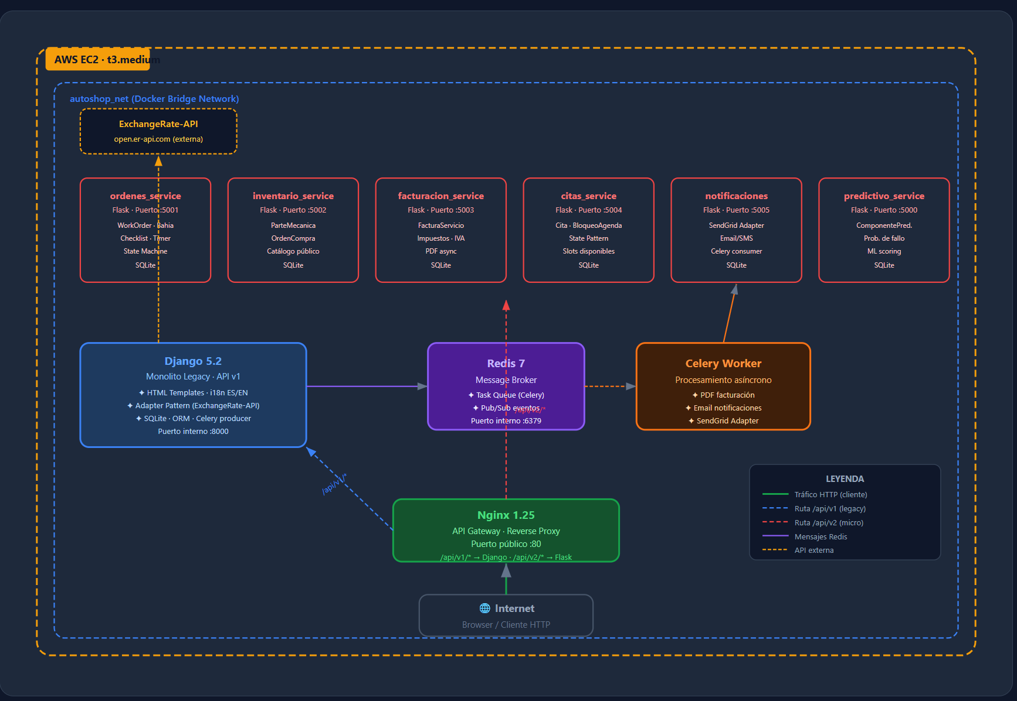
① Arquitectura General — Diagrama
Ver: docs/diagramas.html → Diagrama ①
AutoShop Pro · Entregable 2 · Arquitectura de Software · 2026-I

Slide 5
② Strangler Fig Pattern
Migración progresiva del monolito a microservicios sin downtime
¿Qué es el Strangler Fig Pattern?
Nginx intercepta TODAS las peticiones. Las rutas /api/v1/* siguen al monolito Django (legacy). Las rutas /api/v2/<servicio>/* se redirigen al microservicio Flask correspondiente. El monolito 'se estrangula' gradualmente sin interrumpir el servicio.
MONOLITO (Legacy)
NGINX — INTERCEPTOR
MICROSERVICIOS (Nuevo)
/workorders/ → DashboardView
location /api/v1/ {
/api/v2/ordenes/* :5001
/vehicles/ → VehicleListView
proxy_pass django:8000
/api/v2/inventario/* :5002
/owners/ → OwnerListView
}
/api/v2/facturacion/* :5003
/mechanics/ → MechanicListView
location /api/v2/ordenes/ {
/api/v2/citas/* :5004
/api/v1/workorders → API REST Django
proxy_pass ordenes:5001
/api/v2/notificaciones/ :5005
/api/v1/vehicles → API REST Django
}
/api/v2/predictivo/* :5000
HTML Templates + i18n ES/EN
location /api/v2/inventario/ {
/api/v2/catalogo/ (aliada)
ExchangeRate Adapter Pattern
proxy_pass inventario:5002
Migración: 70% ✅
Progreso de migración: 70% (6 microservicios migrados, frontend permanece en Django)
} ... (6 reglas)
AutoShop Pro · Entregable 2 · Arquitectura de Software · 2026-I

Slide 6
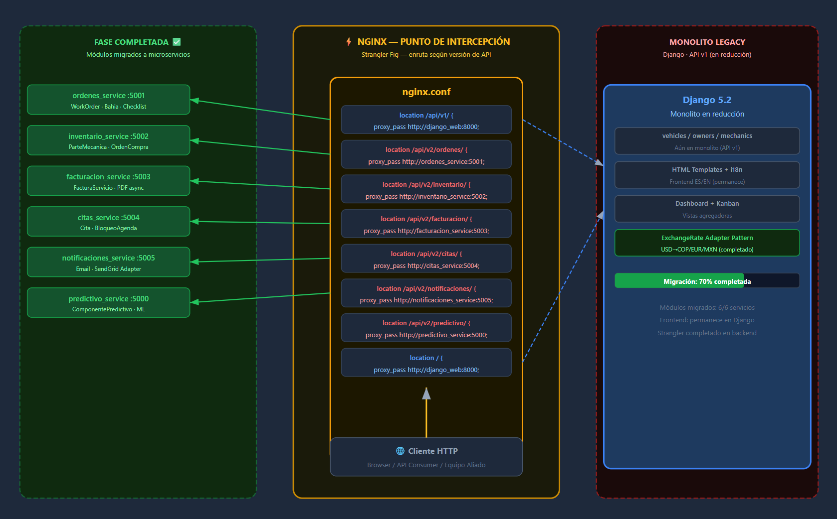
② Strangler Fig Pattern — Diagrama
Ver: docs/diagramas.html → Diagrama ②
AutoShop Pro · Entregable 2 · Arquitectura de Software · 2026-I

Slide 7
③ Comunicación Asíncrona
Redis Broker + Celery Worker — eventos entre productores y consumidores
Patrón: Productor → Cola Redis → Celery Worker → Servicio externo
Las tareas pesadas (PDF, emails, notificaciones) se procesan de forma asíncrona sin bloquear el request HTTP.
PRODUCTORES
REDIS (Broker)
CONSUMIDORES
Django
celery (queue)
Celery Worker
orden.creada → redis
Task Queue principal
4 workers concurrentes
facturacion
celery_results
enviar_email()
→
→
factura.generada → redis
Resultados de tareas
@app.task
citas
ordenes.eventos
generar_pdf()
cita.confirmada → redis
Pub/Sub canal
@app.task
ordenes
facturacion.eventos
notificar_prop()
orden.completada → redis
Pub/Sub canal
@app.task
Servicio externo final: SendGrid (email) · Twilio (SMS futuro) · S3 (PDF storage futuro)
AutoShop Pro · Entregable 2 · Arquitectura de Software · 2026-I

Slide 8
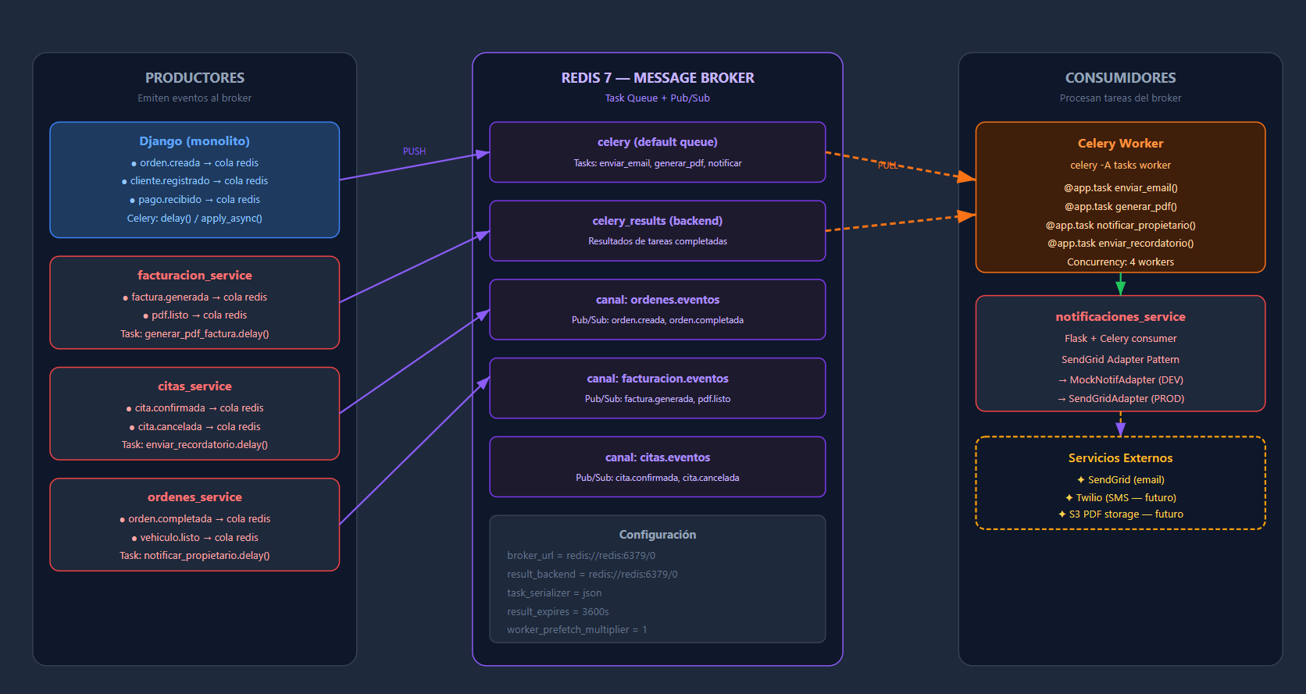
③ Comunicación Asíncrona — Diagrama
Ver: docs/diagramas.html → Diagrama ③
AutoShop Pro · Entregable 2 · Arquitectura de Software · 2026-I

Slide 9
④ Infraestructura en AWS Academy
EC2 t3.medium · us-east-1 · 10 contenedores Docker · IP: 174.129.161.254
☁ AWS Academy Cloud
Account: 975049893369
🌎 Region: us-east-1 (N. Virginia)
Capa de disponibilidad geográfica
🔒 VPC: vpc-0fe167703ba7486d8
CIDR: 172.31.0.0/16 · Red privada virtual
📦 Subnet: subnet-0b0086b61e9c991e8
AZ: us-east-1a · Subred pública
🛡 Security Group: autoshop-pro-sg
Inbound: :22 SSH · :80 HTTP · :8000-8006
🖥 EC2: i-0eabd783d5f76efe2
t3.medium · 2vCPU · 4GB RAM · 20GB gp3 · Amazon Linux 2023
🐳 Docker Engine 25.0 + Compose v5
10 contenedores · autoshop_net (bridge) · Todos healthy ✅
Contenedores: nginx:80 · django:8000 · redis:6379 · celery · ordenes:5001 · inventario:5002 · facturacion:5003 · citas:5004 · notificaciones:5005 · predictivo:5000
AutoShop Pro · Entregable 2 · Arquitectura de Software · 2026-I

Slide 10
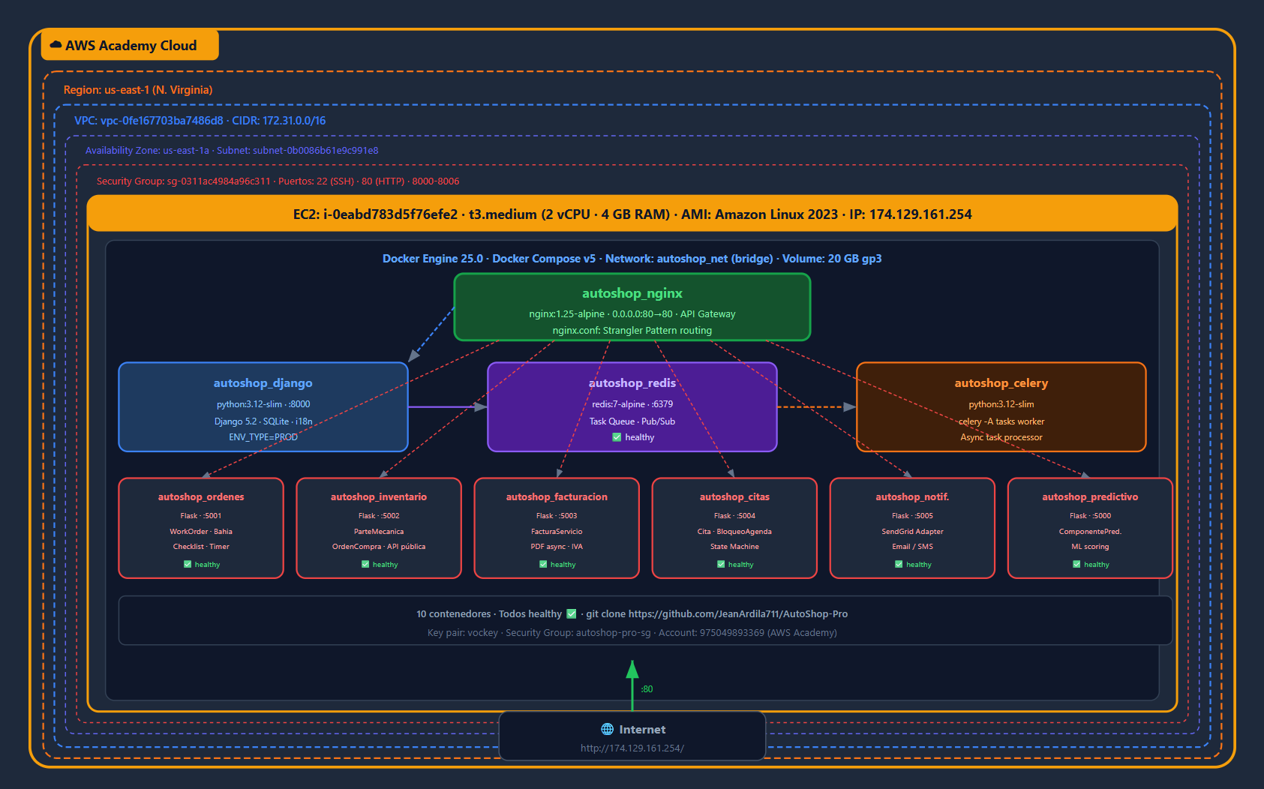
④ Infraestructura AWS — Diagrama
Ver: docs/diagramas.html → Diagrama ④
AutoShop Pro · Entregable 2 · Arquitectura de Software · 2026-I

Slide 11
⑤ Evidencia — Dashboard en Producción
http://174.129.161.254/workorders/ · AWS EC2 us-east-1
URL pública: http://174.129.161.254/workorders/ · Django 5.2 · Nginx gateway · AWS EC2 t3.medium
AutoShop Pro · Entregable 2 · Arquitectura de Software · 2026-I

Slide 12
⑤ Evidencia — Health Endpoints Microservicios
Todos los servicios responden HTTP 200 en producción
Endpoints verificados ✅
/api/v2/inventario/health
HTTP 200
inventario_service :5002
/api/v2/citas/health
HTTP 200
citas_service :5004
/api/v2/ordenes/health
HTTP 200
ordenes_service :5001
📸 Captura: /api/v2/*/health
/api/v2/facturacion/health
Respuestas JSON de los 6 microservicios
HTTP 200
facturacion_service :5003
/api/v2/notificaciones/health
HTTP 200
notificaciones_service :5005
/api/v2/predictivo/health
HTTP 200
predictivo_service :5000
/api/v2/catalogo/
HTTP 200
API pública equipo aliado
AutoShop Pro · Entregable 2 · Arquitectura de Software · 2026-I

Slide 13
⑤ Evidencia — API Catálogo & i18n ES/EN
Endpoint público para equipo aliado · Soporte bilingüe Django
📸 Captura: GET /api/v2/catalogo/
📸 Captura: Dashboard en inglés (EN)
JSON con partes mecánicas para equipo aliado
Selector de idioma ES/EN funcionando
AutoShop Pro · Entregable 2 · Arquitectura de Software · 2026-I

Slide 14
⑤ Evidencia — Contenedores Docker en AWS
docker compose ps — 10 contenedores, todos healthy
📸 Captura: docker compose ps (SSH en EC2)
Muestra los 10 contenedores con estado 'healthy'
autoshop_nginx
autoshop_django
autoshop_redis
autoshop_celery
autoshop_ordenes
✅
✅
✅
✅
✅
Up · :80
Up · :8000
Up · :6379
Up
Up · :5001
autoshop_inventario
autoshop_facturacion
autoshop_citas
autoshop_notificaciones
autoshop_predictivo
Up · :5002
✅
Up · :5003
✅
Up · :5004
✅
Up · :5005
✅
Up · :5000
✅
AutoShop Pro · Entregable 2 · Arquitectura de Software · 2026-I

Slide 15
Resumen del Entregable 2
✅
Strangler Fig Pattern
✅
6 Microservicios Flask
Nginx enruta v1→Django / v2→Flask sin downtime
ordenes · inventario · facturación · citas · notificaciones · predictivo
✅
Comunicación Asíncrona
✅
Adapter Pattern
Redis Broker + Celery Worker · PDF · Email · eventos
ExchangeRate-API (real/mock) + SendGrid (email/mock)
✅
i18n Bilingüe ES/EN
✅
Deploy AWS EC2
Django gettext · LocaleMiddleware · .po/.mo compilados
t3.medium · us-east-1 · 174.129.161.254 · 10 contenedores
✅
API Pública Equipo Aliado
GET /api/v2/catalogo/ · documentada y desplegada en AWS
http://174.129.161.254/
AutoShop Pro · Entregable 2 · Arquitectura de Software · 2026-I

